Slide 1
Дипломная работа
«Разработка чат-бота для системы технической поддержки OsTicket»
Руководитель диплома: Казанцев А. В.
Выполнил: Садыков А. К.
Группа: 9ИСП-423К-18

Slide 2
Актуальность разработки чат-ботов заключается в следующем: удобство эксплуатации, минимизация человеческого ресурса, автоматизация. Практическая значимость заключается в финансовой выгоде, путем монетизации и\или оптимизации ресурсов автоматизованных с помощью бота, а также дальнейшее развитие продукта путем добавления нового функционала. Объектом исследования является процесс изучения среды разработки телеграмм-ботов. Предметом исследования является кроссплатформенный телеграмм-бот для системы технической поддержки системы OsTicket. Целью работы является изучение сферы разработки телеграмм-ботов, а также разработка своего собственного телеграмм-бота.

Slide 3
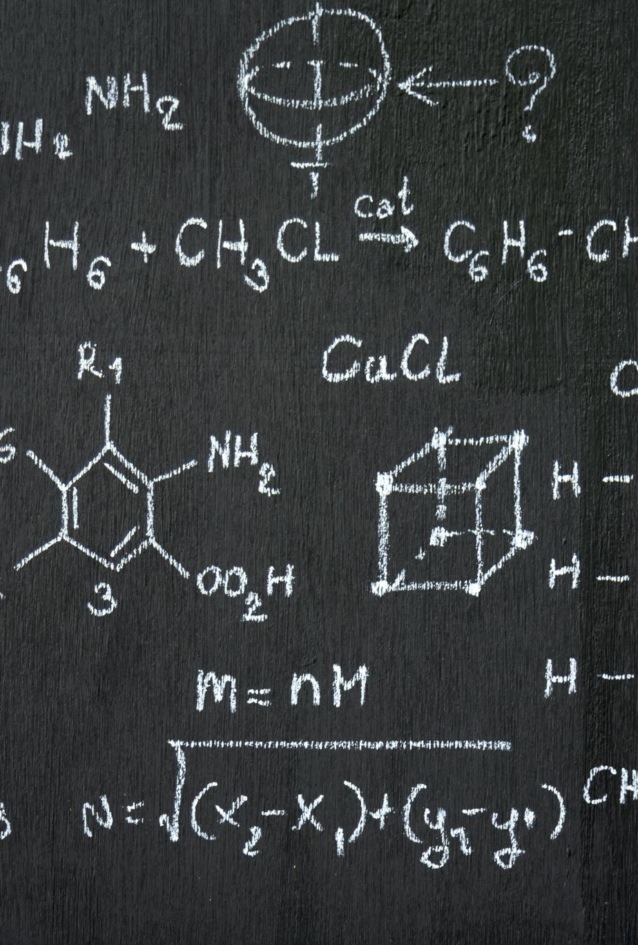
Задачи исследования:
Рассмотреть существующие аналоги;
Составить схемы работы и функционала;
Разработать бота

Slide 4
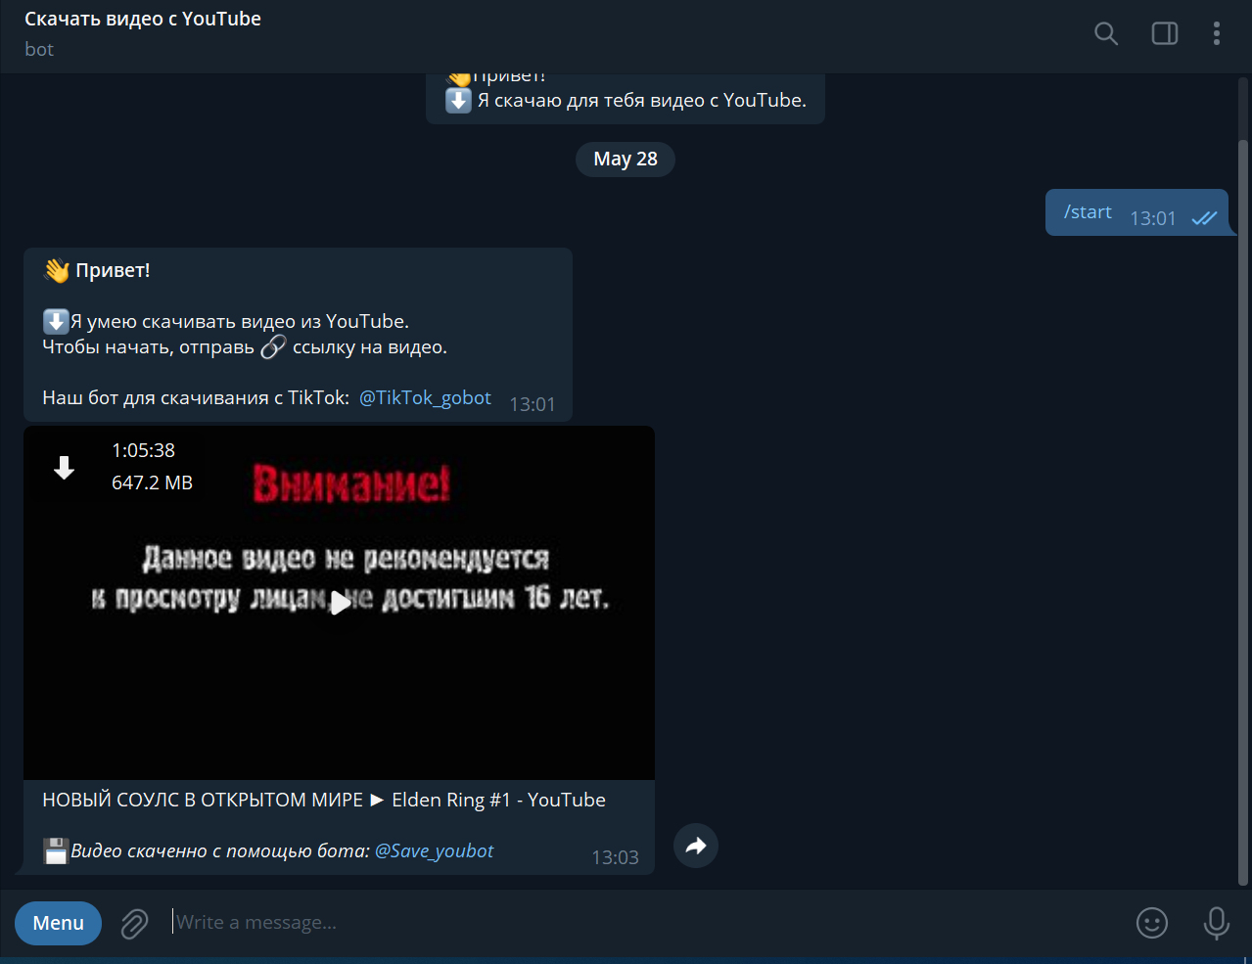
Скачать видео с YouTube – @Save_youbot
Это бот для скачивания видео с YouTube. С его помощью вы сможете загрузить видео любого объема прямиком в Telegram

Slide 5
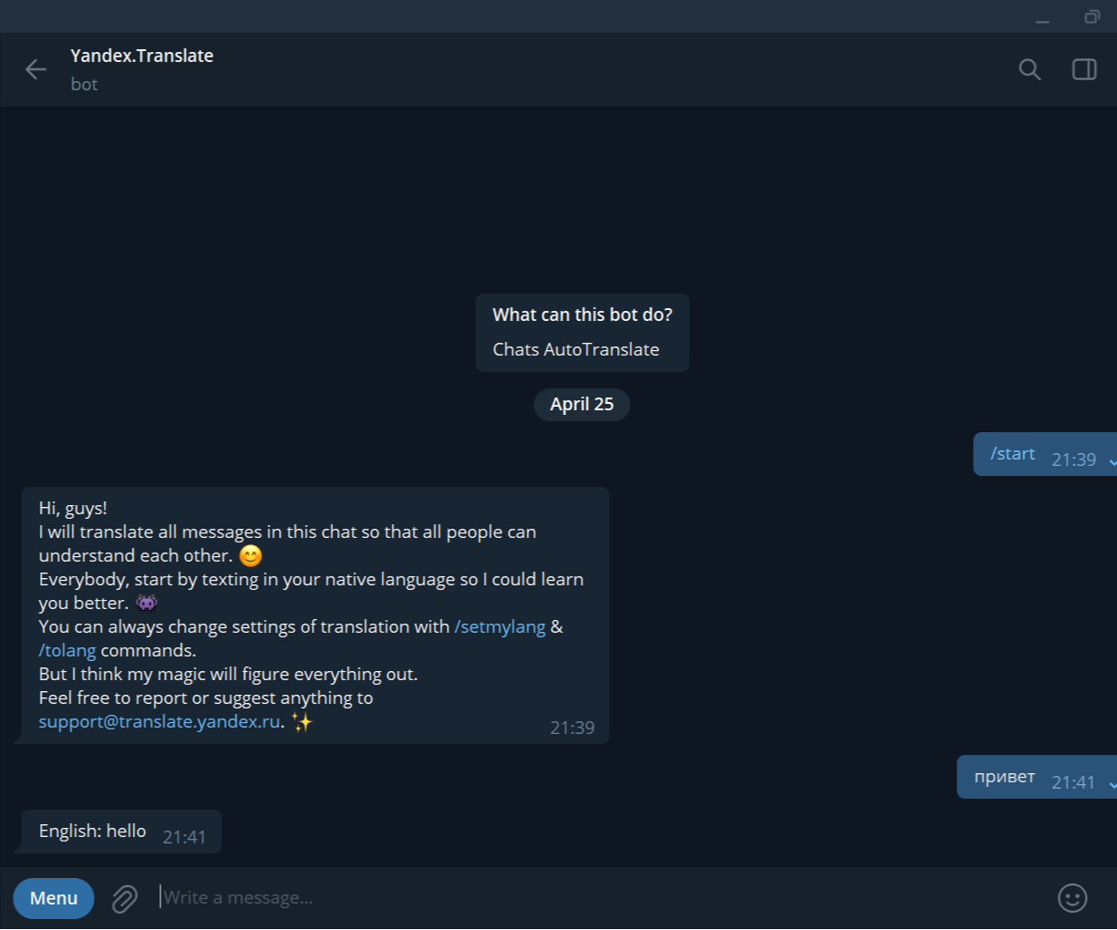
Yandex.Translate – @YTranslateBot
Инструмент, интегрированный с переводчиком Яндекса.

Slide 6
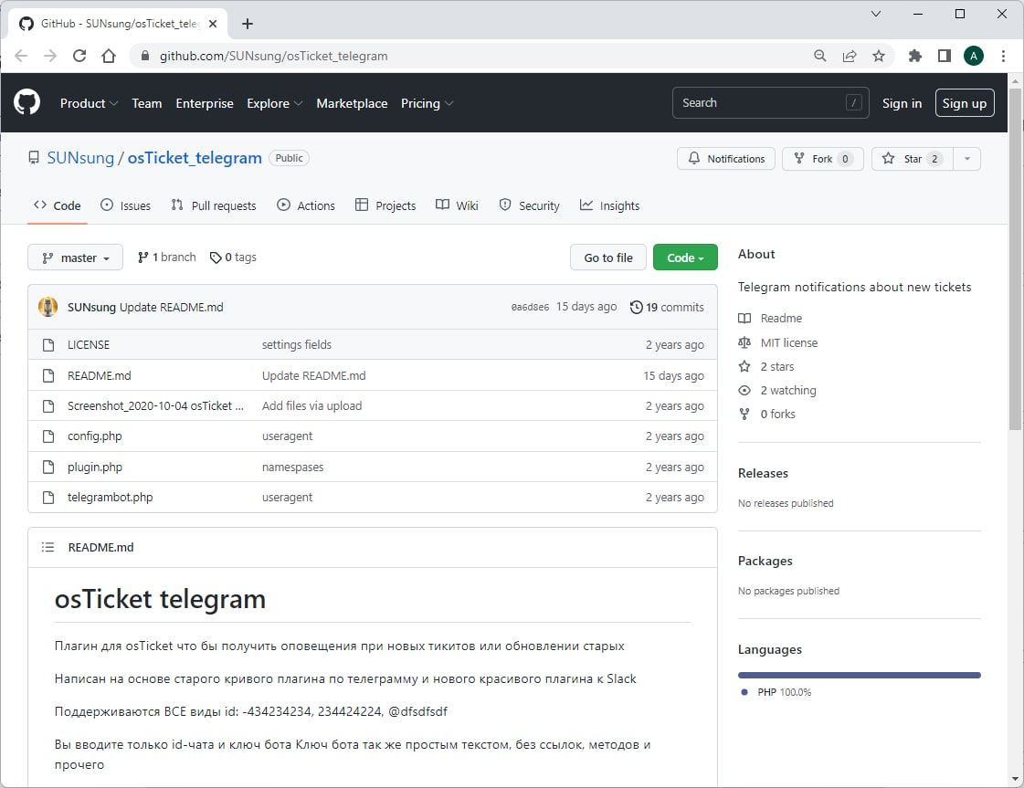
osTicketTelegram
телеграмм-бот интегрированный с системой OsTicket

Slide 7
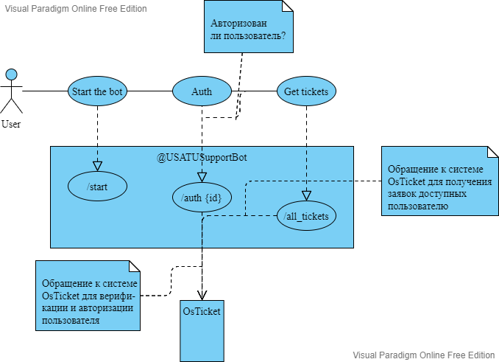
Use Case диаграмма

Slide 8
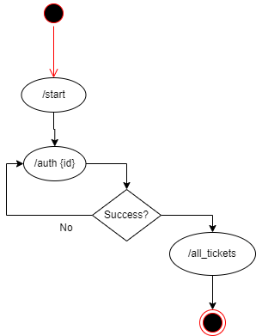
Алгоритм работы бота

Slide 9
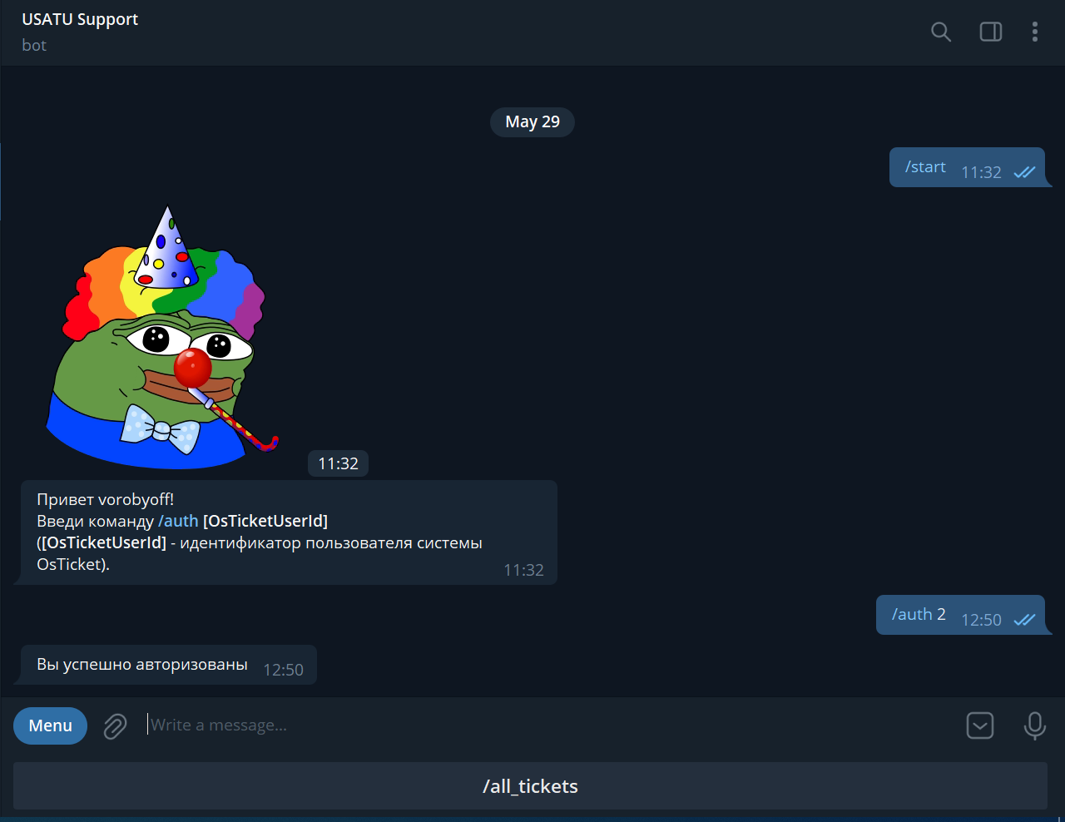
Интерфейс

Slide 10
Алгоритм
установка IntelliJ Idea;
установка JDK;
создание Maven проекта;
добавление зависимостей;
написание кода;
тестирование и исправление ошибок.

Slide 11
Результат выполненной работы
проанализированы существующие аналоги чат-ботов и принцип их работы;
повышение знаний в области разработки чат-ботов;
разработан чат-бот, установлены необходимые инструментальны средства

